Slide 1
PLAYLISTPRO · FINAL PRESENTATION
01
모든 고객을 볼 수 없다면,
누구부터 볼지 정해야 합니다
Customer signal
↓
Risk priority
↓
고객 행동 인사이트 → 위험 우선순위 → 검토 가능한 유지 행동
Action review
학습 고객 12.5만명 · 점수 산출 고객 7.5만명 · 최종 기술 후보 CatBoost
예측은 모델의 출력이고,
유지 활동은 사람이 근거를 보고 선택합니다.
2026.07.22
Notes:
PlaylistPro의 출발점은 단순한 이탈 예측이 아닙니다. 모든 고객에게 같은 시간과 비용을 쓸 수 없기 때문에 누구를 먼저 검토하고 어떤 유지 행동을 제안할지 결정해야 합니다. 저희는 고객 위험 순위와 검토 가능한 행동 가설을 Streamlit 의사결정 흐름으로 연결했습니다.

Slide 2
BUSINESS FRAMING
정답 하나가 아니라 운영 자원에 맞는 선택이 필요합니다
Recall·Precision·검토 인원·행동 후보는 서로 다른 운영 부담을 만든다
놓침을 줄이는 선택
불필요한 접촉을 줄이는 선택
운영 가능한 선택
FN ↓
FP ↓
CAPACITY
이탈 고객을 더 많이 찾지만
검토 대상과 접촉 비용이 늘어납니다.
선별 정확도는 높아지지만
놓치는 이탈 고객이 늘어납니다.
최종 Threshold는 모델이 아니라
인력·예산·고객 경험이 결정합니다.
따라서 하나의 임계값을 강요하지 않고 보수적·균형·정밀 시나리오를 함께 제시합니다.
근거: docs/requirements.md · docs/validation_plan.md
PlaylistPro · Retention Decision Support
02
Notes:
Recall을 높이면 놓치는 이탈 고객은 줄지만 검토 대상과 FP가 늘어납니다. Precision을 높이면 접촉 효율은 좋아지지만 FN이 늘 수 있습니다. 따라서 모델 점수 하나가 아니라 운영 역량에 맞는 Threshold와 Top-K를 선택해야 합니다.

Slide 3
DATA READINESS
데이터는 크지만 현실 일반화에는 분명한 경계가 있습니다
현재 성능은 고정 5-Fold OOF 내부 검증이며 무라벨 Test는 점수 산출 대상이다
학습 고객
점수 산출 고객
관찰 이탈 비율
125,000명
75,000명
51.34%
20개 변수 · churned 포함
19개 변수 · 정답 라벨 없음
클래스 불균형 데이터 아님
검증 완료
발표 해석의 경계
고객 1명 = 1행 · 결측/중복 0건 · Train/Test 고객 ID 교집합 0건
규칙 기반 합성 데이터 · 예측 기간 미정 · 외부 라벨 Holdout 없음
현재 성능은 5-Fold OOF 기반 기술 검증입니다. 실제 서비스 이탈 감소 효과로 확대 해석하지 않습니다.
근거: docs/data_card.md · docs/validation_plan.md · 20260721_full_fair_v1/run_manifest.json
PlaylistPro · Retention Decision Support
03
Notes:
학습 데이터는 12만 5천 명이고 Test는 7만 5천 명입니다. Test에는 라벨이 없으며 예측 기간도 정의되지 않았습니다. 따라서 발표 성능은 고정 5-Fold OOF 내부 검증이고 외부 Holdout 성능으로 표현하지 않습니다.

Slide 4
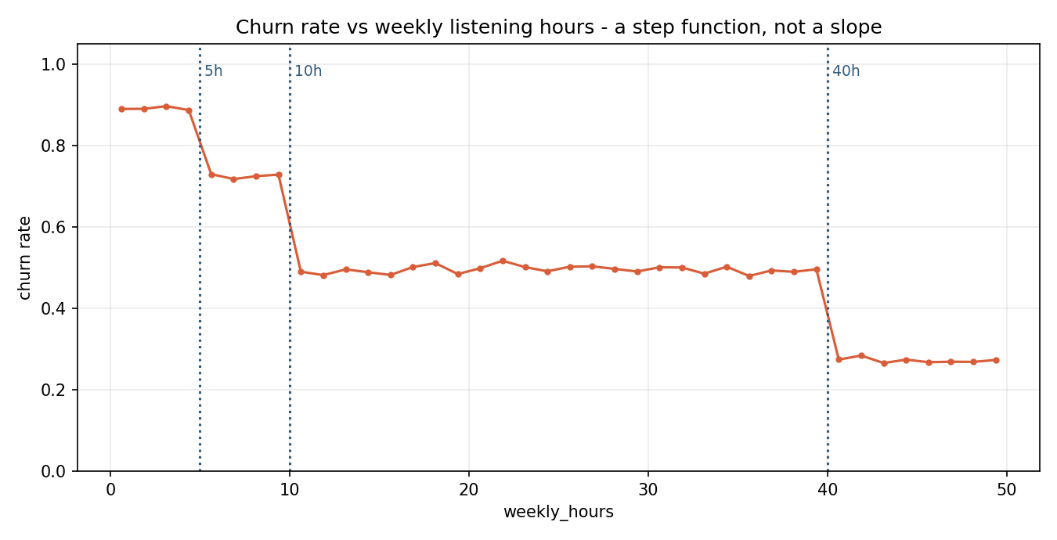
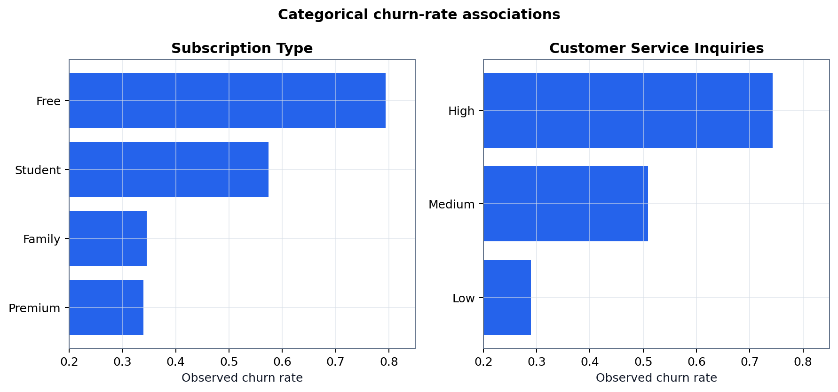
CUSTOMER INSIGHT
낮은 청취·Free·높은 문의가 서로 다른 이탈 위험 맥락을 보여줍니다
원인이 아니라 사용 저하·상품 맥락·서비스 마찰을 검토하는 관찰 신호다
weekly_hours 상관 -0.302
Free 79.41% · Premium 33.91%
문의 High 74.33% · Low 28.92%
근거: 19_numeric_target_correlations.csv · 20_categorical_churn_associations.csv · EDA insight
PlaylistPro · Retention Decision Support
04
Notes:
가장 강한 연속형 신호는 주간 청취 시간이었고 상관은 -0.302였습니다. Free 이탈률은 79.41%, Premium은 33.91%, 문의 High는 74.33%, Low는 28.92%였습니다. 이 수치는 원인이 아니라 행동을 검토하는 연관 신호입니다.

Slide 5
DECISION WORKFLOW
위험 신호는 사람이 검토할 유지 행동 가설로 바꿨습니다
모델이 처방하지 않는다 · 투명한 규칙이 후보를 제안하고 담당자가 채택·보류한다
01
02
03
04
높은 문의
낮은 청취
Skip·Pause
Free 구독
→
→
→
미해결 문의 확인
상담 우선순위 검토
개인화 재활성화
플레이리스트 제안
만족도·콘텐츠 다양성
복귀 장벽 확인
혜택 인지 확인
체험 제안 검토
행동 배정 원칙
자동 처방 아님 · 담당자 채택·보류·직접 검토
사용·문의·구독 신호만 사용 · Age·Location·Customer ID 제외
근거: src/retention_strategy.py · docs/streamlit_insight_redesign_prompt.md
PlaylistPro · Retention Decision Support
05
Notes:
높은 문의는 미해결 문의 확인, 낮은 청취는 재활성화, Skip과 Pause는 콘텐츠 만족도와 복귀 장벽, Free는 혜택 인지 검토로 연결했습니다. 모델이 최적 처방을 학습한 것이 아니며 담당자가 채택·보류·직접 검토합니다.

Slide 6
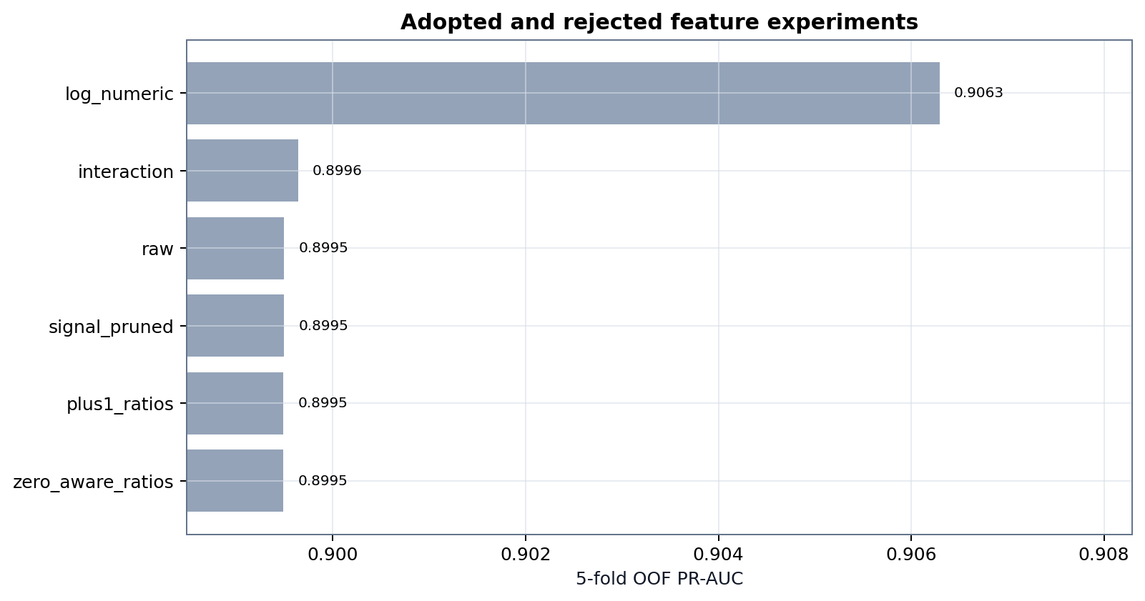
FEATURE EXPERIMENTS
인사이트 기반 전처리는 채택과 제외를 함께 기록했습니다
같은 OOF 조건에서 개선된 로그 변환만 채택하고 미개선 가설은 제외했다
채택
log_numeric
Logistic PR-AUC
0.899495 → 0.906293
제외
비율 · 상호작용 · 신호 축소
개선이 없거나 미미함
CatBoost raw 대비 log 효과도 +0.000089
근거: preprocessing_experiment_results.csv · tree_feature_validation.csv
PlaylistPro · Retention Decision Support
06
Notes:
Raw Logistic PR-AUC는 0.899495였고 로그 변환 후 0.906293으로 0.006798 개선돼 채택했습니다. 반면 상호작용과 여러 비율 실험은 거의 개선되지 않아 제외했습니다. CatBoost에서 로그 효과는 약 0.000089이므로 과장하지 않습니다.

Slide 7
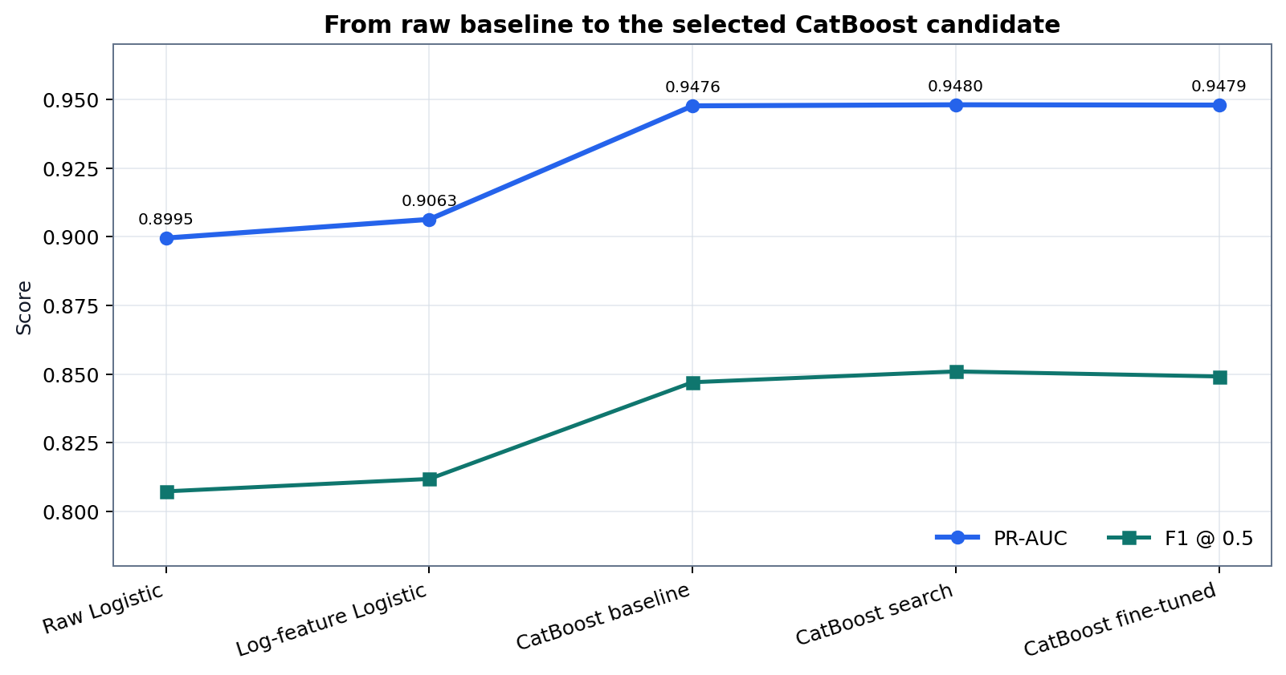
VALIDATION DESIGN
비교보다 먼저 누수를 막는 검증 규칙을 고정했습니다
같은 피처 · 고정 5-Fold · Fold 내부 Pipeline · OOF 다중 지표
01
동일 log_numeric
모델만 바꿔 비교
02
Stratified 5-Fold
random_state=42
03
Pipeline 내부 Fit
Target 기반 인코딩 없음
Dummy 0.5134 → Raw Logistic 0.8995 → Log Logistic 0.9063 → CatBoost OOF 0.9479
근거: 01_performance_progression.csv · model_comparison_fair.csv · validation_plan.md
PlaylistPro · Retention Decision Support
07
Notes:
모든 후보는 같은 log_numeric 피처와 고정 5-Fold OOF를 사용했고 전처리는 Fold 안에서만 적합했습니다. PR-AUC는 클래스 불균형 때문이 아니라 제한된 고객 검토에서 위험 순위 품질을 보기 위한 주 지표입니다.

Slide 8
PERFORMANCE JOURNEY
성능 향상은 단계별 검증과 제외 결정의 결과였습니다
Baseline부터 최종 후보까지 직전 변화와 누적 변화를 같은 OOF 기준으로 추적했다
최초 Baseline
Raw Logistic 0.899495
최종 후보
CatBoost OOF 0.947897
변화
+0.048402 누적 개선
RF 탐색 +0.003554 · GB 탐색 -0.000793
근거: 01_performance_progression.csv · 05_seven_model_search_before_after.csv
PlaylistPro · Retention Decision Support
08
Notes:
Raw Logistic 0.899495에서 최종 CatBoost OOF 0.947897까지 누적 0.048402 개선됐습니다. Random Forest 탐색은 자체 개선됐지만 상위 3개에는 못 들었고 Gradient Boosting 탐색은 하락했습니다. 실패 실험도 선택 근거로 남겼습니다.

Slide 9
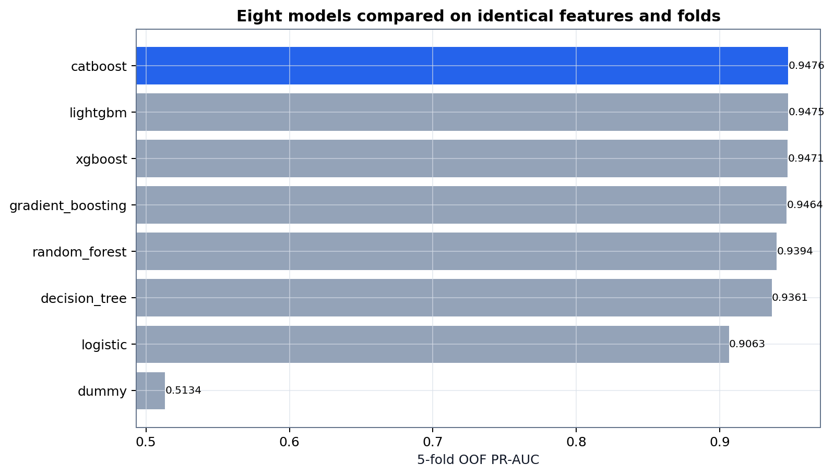
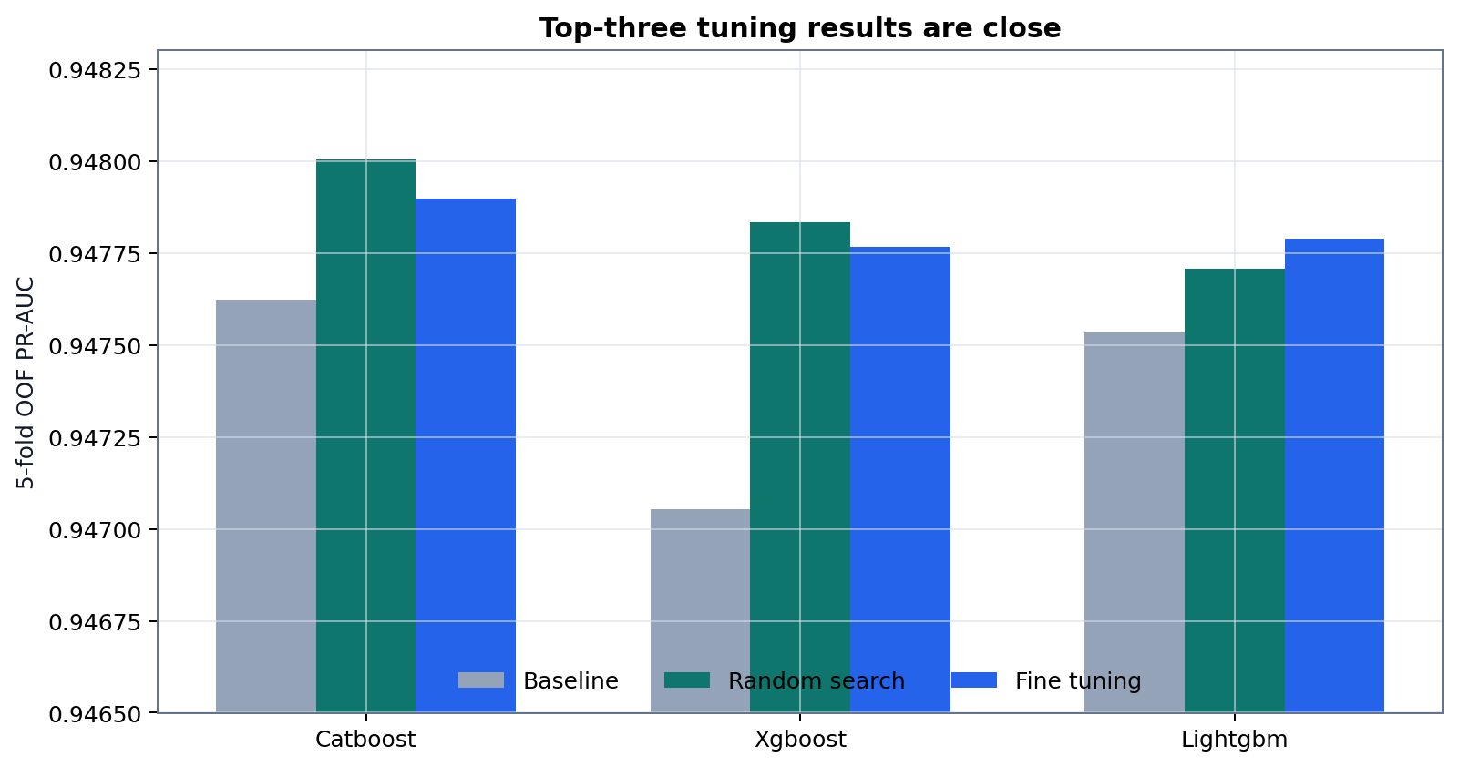
MODEL COMPARISON
CatBoost는 근소한 순위 우위로 선택했지만 절대적 승자는 아닙니다
동일 조건 8개 모델 비교 후 상위 3개를 정밀 검증했다
최종 OOF PR-AUC
CatBoost 0.947897
LightGBM 0.947790
XGBoost 0.947765
Bootstrap CI 중첩
근거: model_comparison_fair.csv · top3_fine_tuning_summary.csv · full_fair_v1 manifest
PlaylistPro · Retention Decision Support
09
Notes:
같은 조건에서 8개 모델을 비교한 뒤 CatBoost, LightGBM, XGBoost를 정밀 검증했습니다. CatBoost가 근소하게 높았지만 Bootstrap 구간은 겹치고 LightGBM은 Recall과 Brier에서 강점이 있습니다. CatBoost는 조건부 기술 후보입니다.

Slide 10
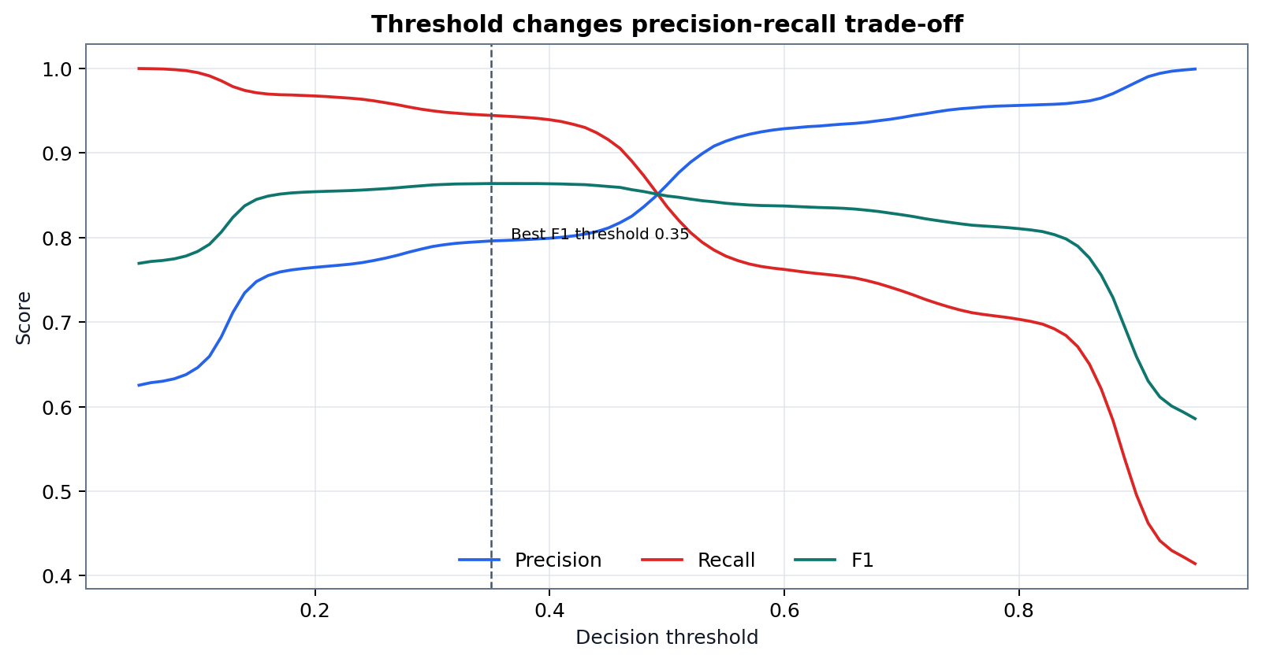
OPERATING SCENARIOS
Threshold는 놓침과 과잉 검토를 바꾸는 운영 손잡이입니다
정답 하나가 아니라 자원과 오류 비용에 맞춰 운영자가 선택한다
RECALL 우선
0.29
77,700명 · 62.16%
Recall 95.18% · FN 3,091
균형 F1
0.35
76,143명 · 60.91%
Recall 94.44% · FN 3,569
PRECISION 우선
0.74
48,463명 · 38.77%
Precision 95.07% · FN 18,099
0.35는 OOF F1 최고점일 뿐, 사업 최적 임계값으로 확정하지 않았습니다.
근거: threshold_operating_scenarios_v2.csv · 10_11_threshold_sweep.csv
PlaylistPro · Retention Decision Support
10
Notes:
Threshold 0.29는 7만 7,700명을 검토해 Recall 95.18%를 확보합니다. 0.74는 4만 8,463명으로 대상이 줄고 Precision은 95.07%지만 FN이 늘어납니다. 정답 Threshold는 하나가 아닙니다.

Slide 11
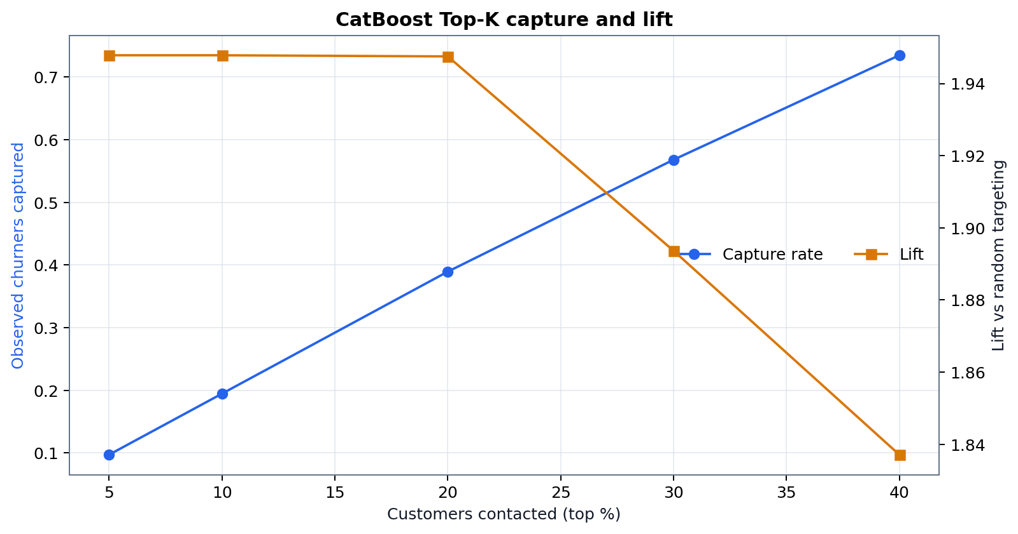
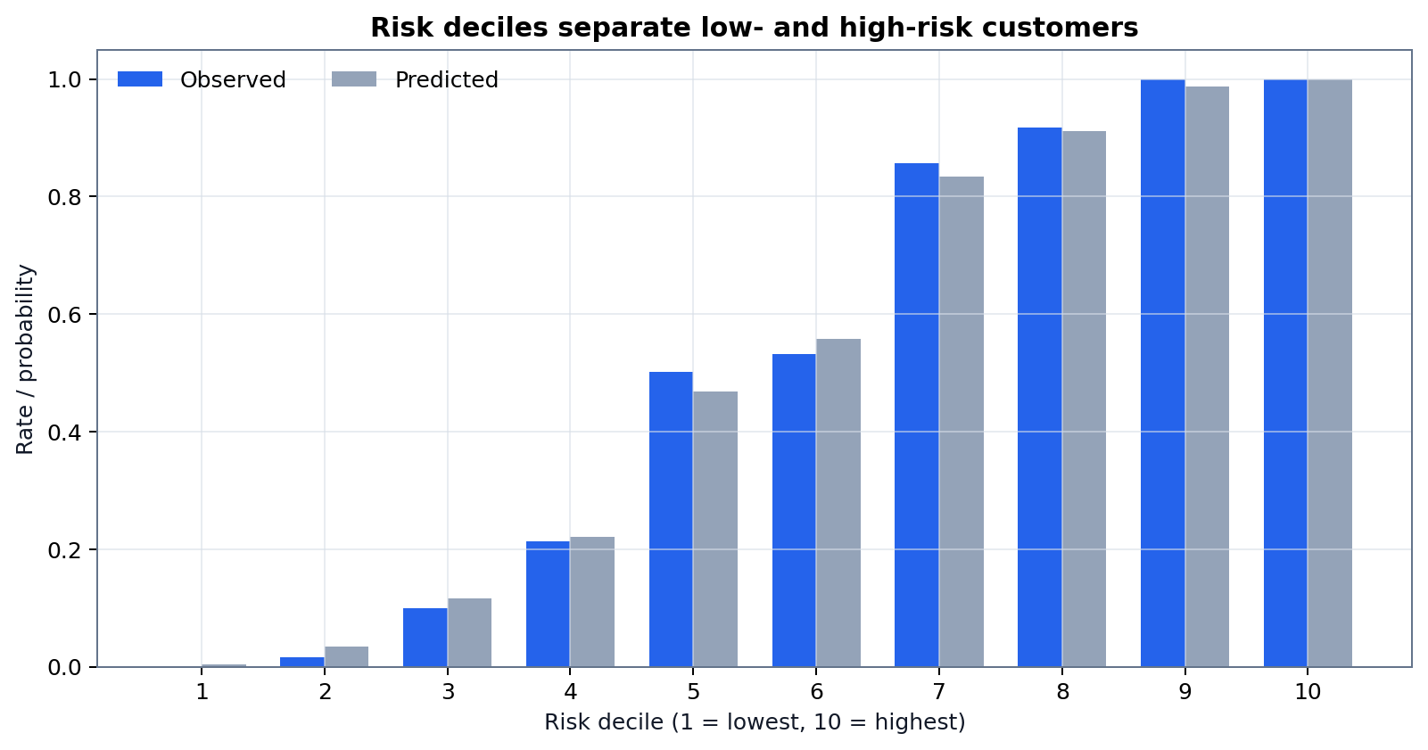
CAPACITY-BASED TARGETING
Top-K는 담당 가능한 인원을 운영 계획으로 바꿉니다
월간 처리 인원과 이탈자 포착률을 직접 연결한다 · Lift는 캠페인 효과가 아니다
Top 10%
Capture 19.48% · Lift 1.95
Top 30%
Capture 56.81% · Lift 1.89
근거: 14_topk_capture_lift.csv · 15_risk_decile.csv
PlaylistPro · Retention Decision Support
11
Notes:
Top 10%인 1만 2,500명을 검토하면 전체 이탈자의 19.48%를 포착하고 Lift는 1.95입니다. Top-K는 월간 처리 인원과 포착률을 연결합니다. Lift 1.95는 캠페인 효과가 아니라 라벨 농축도입니다.

Slide 12
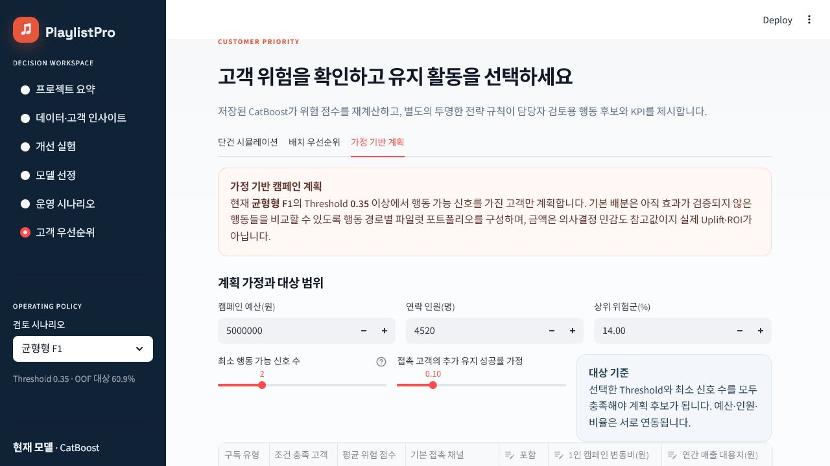
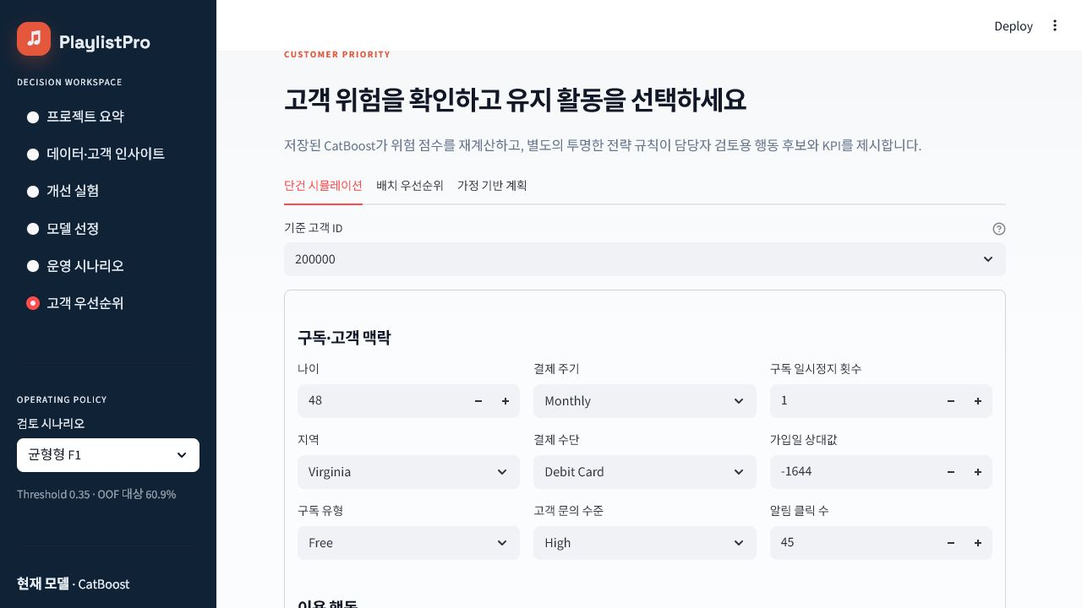
PRODUCT WORKFLOW
Streamlit은 분석에서 고객 검토까지 한 흐름으로 연결합니다
위험 신호·추천 행동·가정 기반 계획을 실제 화면에서 확인하고 사람이 결정한다
고객별 위험 신호 · 추천 행동 · 운영 단계
구독 유형별 접촉비용 · 고객가치 계획 가정
근거: app/streamlit_app.py · src/retention_strategy.py · 실제 앱 캡처
PlaylistPro · Retention Decision Support
12
Notes:
앱은 인사이트 이해, 실험 근거, 모델 선정, 운영 기준, 고객 우선순위를 여섯 화면으로 연결합니다. 고객 우선순위에서는 위험 신호와 행동 후보를 보고, 가정 기반 계획에서는 구독별 비용과 가치를 편집합니다. 실제 CRM 발송은 하지 않습니다.

Slide 13
NEXT DECISION
13
현재는 의사결정 준비 단계이며 효과 입증은 다음 단계입니다
실제 미래 라벨 Holdout과 행동 A/B 테스트가 있어야 이탈 감소와 ROI를 말할 수 있습니다.
01
02
03
04
시간 기반 라벨
외부 Holdout
운영 기준 승인
A/B 테스트
관찰 시점과 미래 이탈 시점을 분리
실제 신규 고객에서 일반화 확인
인력·비용으로 Threshold/Top-K 확정
행동별 uplift와 순효과 검증
결론
현재 OOF 우선순위 검증 완료 · 실제 이탈 감소와 ROI는 미검증
다음 검증: 시간 Holdout · Calibration · 세그먼트 오류 · A/B 테스트
Notes:
현재 결과만으로 실제 이탈 방지 효과나 ROI를 주장할 수 없습니다. 다음 단계는 예측 시점을 정의한 실제 시간 Holdout, Calibration과 세그먼트 오류 검증, 그리고 행동별 A/B 테스트입니다.

Slide 14
PROJECT OUTCOME
14
모델 점수를 실행 가능한 고객 검토 순서로 바꿨습니다
프로젝트의 성과는 점수 하나가 아니라 인사이트·검증·운영·행동을 연결한 의사결정 구조입니다.
01
02
03
04
고객 이해
공정한 검증
운영 선택
행동 검토
낮은 청취·Free·높은 문의 신호
고정 5-Fold OOF·8개 모델 비교
Threshold·Top-K로 검토 범위 결정
투명한 규칙과 담당자 최종 선택
결론
인사이트 → 검증 → 운영 기준 → 행동 검토를 하나의 흐름으로 연결했습니다.
실제 효과는 미래 Holdout · A/B 테스트에서 검증
Notes:
PlaylistPro는 이탈을 맞히는 데서 멈추지 않았습니다. 고객 신호를 찾고, 공정한 검증으로 위험 순위를 만들고, Threshold와 Top-K로 검토 범위를 정하며, 행동 후보를 사람이 확인하도록 통합했습니다. 실제 효과는 다음 검증에서 확인하겠습니다.

